Slide 1

个人争战
争战的事实是打那美好的仗。
提后 4:7

Slide 2

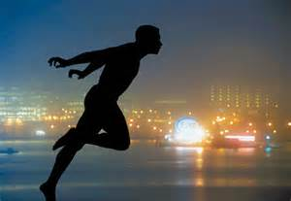
个人争战
提后4:7
那美好的仗我已经打过了，
当跑的路我已经跑尽了，
所信的道我已经守住了。

Slide 3
个人争战
提后6:4-10 (和合本)
⁴ 反倒在各样的事上表明自己是神的用人，就如在许多的忍耐、患难、穷乏、困苦、
⁵ 鞭打、监禁、扰乱、勤劳、警醒、不食、
⁶ 廉洁、知识、恒忍、恩慈、圣灵的感化、无伪的爱心、
⁷ 真实的道理、神的大能；仁义的兵器在左在右。
⁸ 荣耀、羞辱，恶名、美名；似乎是诱惑人的，却是诚实的；
⁹ 似乎不为人所知，却是人所共知的；似乎要死，却是活着的；似乎受责罚，却是不至丧命的；
¹⁰ 似乎忧愁，却是常常快乐的；似乎贫穷，却是叫许多人富足的；似乎一无所有，却是样样都有的

Slide 4
个人争战
提后3:10-12 (和合本)
¹⁰ 但你已经服从了我的教训、品行、志向、信心、宽容、爱心、忍耐，
¹¹ 以及我在安提阿、以哥念、路司得所遭遇的逼迫、苦难。我所忍受是何等的逼迫！但从这一切苦难中，主都把我救出来了。
¹² 不但如此，凡立志在基督耶稣里敬虔度日的，也都要受逼迫。

Slide 5
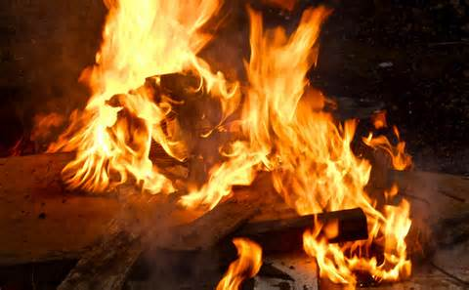
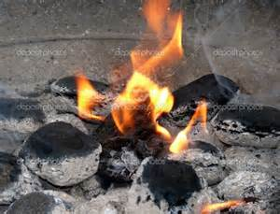
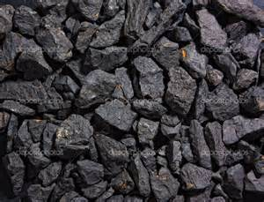
个人争战
分离
釜底抽薪

Slide 6
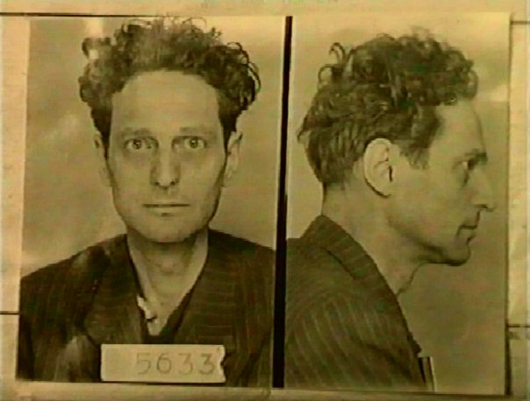
个人争战
孤独
理查德·魏恩波
                对着监狱的墙传福音。

Slide 7
个人争战：孤独
以利亚——
王上19:14
  ——他说：“我为耶和华万军之神大发热心；因为以色列人背弃了你的约，毁坏了你的坛，用刀杀了你的先知，只剩下我一个人，他们还要寻索我的命。”

Slide 8
个人争战：孤独
身体上的——
但3 ——但以理、沙得拉、米煞、亚伯尼歌——被掳，在王宫被孤立
使徒约翰——启 1

Slide 9
个人争战：孤独
情感上的:
腓 4:6-8 (和合本)
⁶ 应当一无挂虑，只要凡事藉着祷告、祈求和感谢，将你们所要的告诉神。
⁷ 神所赐出人意外的平安，必在基督耶稣里保守你们的心怀意念。
⁸ 弟兄们，我还有未尽的话：凡是真实的、可敬的、公义的、清洁的、可爱的、有美名的，若有什么德行，若有什么称赞，这些事你们都要思念。

Slide 10
个人争战：孤独
属灵上的:
雅 4:7 (和合本)
⁷ 故此，你们要顺服神。务要抵挡魔鬼，魔鬼就必离开你们逃跑了。
赛 26:3 (和合本)
³ 坚心依赖你的，你必保守他十分平安，因为他依靠你。

Slide 11
个人争战：孤独
假内疚:
罗 5:1-2 (和合本)
1我们既因信称义，就藉着我们的主耶稣基督得与神相和。
² 我们又藉着他，因信进入现在所站的这恩典中，并且欢欢喜喜盼望神的荣耀。
罗 8:1 (和合本)
1 如今那些在基督耶稣里的，就不定罪了。

Slide 12
个人争战：孤独
假内疚:
罗8:33-34 (和合本)
³³ 谁能控告神所拣选的人呢?有神称他们为义了。
³⁴ 谁能定他们的罪呢？有基督耶稣已经死了，而且从死里复活，现今在神的右边，也替我们祈求。

Slide 13
个人争战：孤独
假内疚:
启 12:10 (和合本)
¹⁰ 我听见在天上有大声音说：“我神的救恩、能力、国度，并他基督的权柄，现在都来到了，因为那在我们神面前昼夜控告我们弟兄的，已经被摔下去了。”

Slide 14
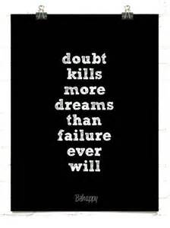
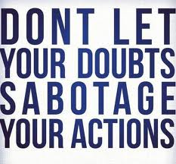
个人争战
怀疑
我在明处对你们所说的，
你们不要在暗中疑惑。

Slide 15
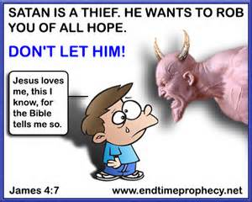
个人争战
撒但是撒谎之人的父
散播怀疑和试图贬低神对我们的爱

Slide 16
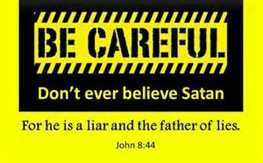
个人争战
你们是出于你们的父魔鬼，你们父的私欲你们偏要行。他从起初是杀人的，不守真理，因他心里没有真理。他说谎是出于自己；因他本来是说谎的，也是说谎之人的父。（约8:44）

Slide 17
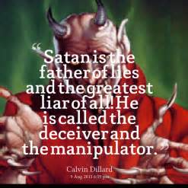
个人争战

Slide 18
个人争战：怀疑
“信心不是没有怀疑，而是在怀疑中仍继续跟随耶稣。”
美国顶峰教会牧师J.D. Greear

Slide 19
个人争战：怀疑
彼得
只因见风甚大，就害怕，将要沉下去，便喊着说：“主啊，救我！”31耶稣赶紧伸手拉住他，说：“你这小信的人哪，为什么疑惑呢？”——太14:30-31

Slide 20
个人争战：怀疑
“我不断问自己这些简单的问题。爱比仇恨更好吗？基督有没有将我肩上的罪和怀疑的担子拿走呢？他是救主吗？毫无疑问答案一定是“是”。每当我如此做的时候，就好像一个沉重的包袱从我的思想中除去。”
——魏恩波

Slide 21
个人争战：怀疑
彼前1:5 (和合本)
⁵ 你们这因信蒙神能力保守的人，必能得着所预备、到末世要显现的救恩。

Slide 22

个人争战: 挂虑/担忧
挂虑/
担忧

Slide 23
个人争战: 挂虑/担忧
我们都在此罪中挣扎
逼迫带来的迫害或惧怕使我们担忧

Slide 24
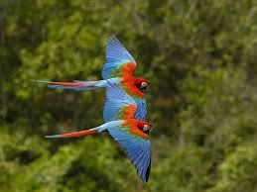
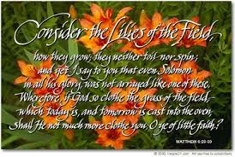
个人争战
太 6:25-27
25 “所以我告诉你们：不要为生命忧虑吃什么，喝什么，为身体忧虑穿什么。生命不胜于饮食吗?身体不胜于衣裳吗?26你们看那天上的飞鸟，也不种，也不收，也不积蓄在仓里，你们的天父尚且养活它。你们不比飞鸟贵重得多吗?27你们哪一个能用思虑使寿数多加一刻呢？”
腓4:6
应当一无挂虑，只要凡事藉着祷告、祈求，和感谢，将你们所要的告诉神。

Slide 25
个人争战: 太6:25-27
谁在说话？
谁是听众？
吩咐什么事？
是什么原因使我们不应为我们的生命忧虑？
耶稣说我们为什么要忧虑？
耶稣教导我们不要忧虑，而要做什么呢？

Slide 26
如何除去挂虑?
先求神的国和神的义
祷告：腓 4:6-7
应当一无挂虑，只要凡事藉着祷告、祈求，和感谢，将你们所要的告诉神。7神所赐、出人意外的平安必在基督耶稣里保守你们的心怀意念。

Slide 27
个人争战：挂虑/担忧
太 10:19 (和合本)
¹⁹ 你们被交的时候，不要思虑怎样说话，或说什么话。到那时候，必赐给你们当说的话。

Slide 28
个人争战：挂虑/担忧
出4:10-12 (和合本)
¹⁰ 摩西对耶和华说：“主啊，我素日不是能言的人，就是从你对仆人说话以后，也是这样。我本是拙口笨舌的。”
¹¹ 耶和华对他说：“谁造人的口呢？谁使人口哑、耳聋、目明、眼瞎呢？岂不是我——耶和华吗？
¹² 现在去吧，我必赐你口才，指教你所当说的话。”

Slide 29
个人争战：挂虑/担忧
9 “但你们要谨慎，因为人要把你们交给公会，并且你们在会堂里要受鞭打，又为我的缘故站在诸侯与君王面前，对他们作见证。10然而，福音必须先传给万民。11人把你们拉去交官的时候，不要预先思虑说什么；到那时候，赐给你们什么话，你们就说什么，因为说话的不是你们，乃是圣灵。”——可 13:9-11

Slide 30
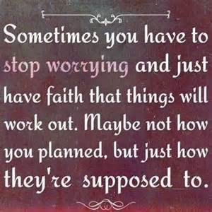
个人争战

Slide 31
战胜挂虑、孤独和怀疑
牢记神的话
安歇在神的应许中
反思神的大能和同在
悔改忧虑的罪

Slide 32
小组讨论
1. 面对逼迫时，我们怎么做才能战胜焦虑？
2. 你将／正在怎样预备你的同伴与逼迫带来的担忧、孤独和怀疑争战？

Slide 33
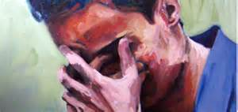

个人争战
羞耻

Slide 34
个人争战
罗3:23 因为世人都犯了罪，亏缺了神的荣耀。
赛64: 4-9
“所有的义都像污秽的衣服。"

Slide 35
个人争战
罗 8:1-2
如今，那些在基督耶稣里的就不定罪了。２因为赐生命圣灵的律，在基督耶稣里释放了我，使我脱离罪和死的律了。

Slide 36
个人争战：羞耻
“重要的是就在神刚刚告诉他的仆人们这些信息，他的仆人宣告说不会从鞭打、羞耻、羞辱中退缩。现在是仆人为着同样的事工经受同样的待遇的时候了。”
——托恩

Slide 37
个人争战：羞耻
提后1:8-12 (和合本)
⁸ 你不要以给我们的主作见证为耻，也不要以我这为主被囚的为耻。总要按神的能力，与我为福音同受苦难。
⁹ 神救了我们，以圣召召我们，不是按我们的行为，乃是按他的旨意和恩典。这恩典是万古之先在基督耶稣里赐给我们的。
¹⁰ 但如今藉着我们救主基督耶稣的显现才表明出来了。他已经把死废去，藉着福音，将不能坏的生命彰显出来。
¹¹ 我为这福音奉派作传道的，作使徒，作师傅。
¹² 为这缘故，我也受这些苦难，然而我不以为耻。因为知道我所信的是谁，也深信他能保全我所交付他的，直到那日。

Slide 38
个人争战：羞耻
来 2:11 (和合本)
¹¹ 因那使人成圣的和那些得以成圣的，都是出于一，所以他称他们为弟兄，也不以为耻。
罗 1:16 (和合本)
¹⁶ 我不以福音为耻；这福音本是神的大能，要救一切相信的，先是犹太人，后是希腊人。

Slide 39
个人争战：羞耻
可8:38 (和合本)
³⁸ 凡在这淫乱罪恶的世代，把我和我的道当作可耻的，人子在他父的荣耀里，同圣天使降临的时候，也要把那人当作可耻的。

Slide 40
个人争战：羞耻
太 10:32-33 (和合本)
³² 凡在人面前认我的，我在我天上的父面前也必认他；
³³ 凡在人面前不忍我的，我在我天上的父面前也必不认他。

Slide 41
个人争战：羞耻
路12:9 (和合本)
⁹ 在人面前不认我的，人子在神的使者面前也必不认他。
提后2:15 (和合本)
¹⁵ 你当竭力在神面前得蒙喜悦，作无愧的工人，按着正意分解真理的道。

Slide 42
个人争战：羞耻
可 8:34-38 (和合本)
³⁴ 于是叫众人和门徒来，对他们说：“若有人要跟从我，就当舍己，背起他的十字架来跟从我。
³⁵ 因为，凡要救自己生命（或译：灵魂；下同）的，必丧掉生命；凡为我和福音丧掉生命的，必救了生命。
³⁶ 人就是赚得全世界，赔上自己的生命，有什么益处呢？
³⁷ 人还能拿什么换生命呢？
³⁸ 凡在这淫乱罪恶的世代，把我和我的道当作可耻的，人子在他父的荣耀里，同圣天使降临的时候，也要把那人当作可耻的。

Slide 43
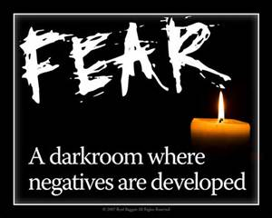
个人争战
惧怕

Slide 44
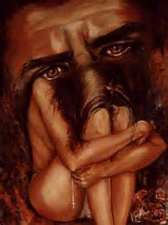
个人争战

Slide 45
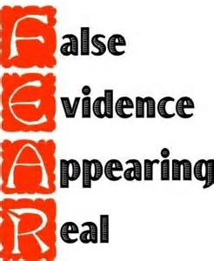
个人争战
（以假乱真）

Slide 46
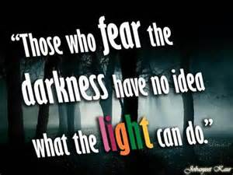
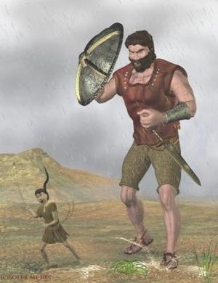
个人争战
大卫和歌利亚

Slide 47
个人争战：惧怕
“可怕的不是人的审判，而是神的审判；不是肉体的，而是身体和灵魂的永远毁灭。那些还在害怕人的，他们不怕神；那些畏惧神的，不再惧怕人。所有传道人要每天记住这些话。”
—— 潘霍华

Slide 48
个人争战：惧怕
在使徒行传4:8-10, “当彼得和约翰被带到公会前，他们看到了在逼迫中给耶稣作见证的机会。他们也可能轻易地说：‘我们害怕了。我们可能要呆在这里了。’在使徒行传4:8-10, “当彼得和约翰被带到公会前，他们看到了在逼迫中给耶稣作见证的机会。他们也可能轻易地说：‘我们害怕了。我们可能永远摆脱不了这样的环境了。’他们没有任何先例可循；这是第一例教会受逼迫。彼得和约翰可能会惊慌失措，不再传福音； 他们也可以给公会一个打折扣的信息，这样就没有人会被冒犯，可是他们并没有。他们放胆讲论基督。耶稣告诉门徒们：“你们往普天下去，传福音给万民听”（可16:15）。彼得和约翰知道这一命令是给所有人，包括公会中的人们。因此，彼得传讲基督，指出是犹太领袖把他钉十字架”（麦克阿瑟，如何处理逼迫，学习笔记27）。

Slide 49
个人争战：惧怕
赛41:10 (和合本)
¹⁰ 你不要害怕，因为我与你同在；不要惊惶，因为我是你的神。我必坚固你，我必帮助你，我必用我公义的右手扶持你。
¹¹ 凡向你发怒的必都抱愧蒙羞；与你相争的必如无有，并要灭亡。
¹² 与你争竞的，你要找他们也找不着；与你争战的必如无有，成为虚无。
¹³ 因为我耶和华你的神必搀扶你的右手，对你说：不要害怕！我必帮助你。
¹⁴ 你这虫雅各和你们以色列人，不要害怕！耶和华说：我必帮助你。你的救赎主就是以色列的圣者。

Slide 50
个人争战：惧怕
不要害怕– vv. 10,13,14
谁在讲话？谁是聆听者？ (vv.8,14) 他们的景况怎样？ (vv. 11-12)
在面对仇敌时，以色列人的自然反应是什么呢？我们为什么惧怕？ 太8:26
神的吩咐: 不要害怕，因为我与你同在——以马内利——赛7:14, 太1:23, 太28:20, 约15。
神吩咐说不要惧怕人，也给以色列人不要惧怕的原因。

Slide 51
不要惧怕的原因
1. 因为我与你同在 – v.10 以色列人不是孤军奋战！可是我们常常感到孤独，觉得神没有与我们同在。为什么？
只看环境，不认罪，用错兵器 —— 太14:30, 林前:27-29, 林后 10:4, 弗6:10ff
什么是真实的？是我们看到的环境？敌人？还是神的道？我们真的孤单吗？ 太28:20

Slide 52
个人争战：惧怕
2.我要坚固你—— v.10b 书 1:9, 西 1:11
神什么时候会坚固/帮助他的百姓？
3. 我必用公义的右手高举你 – v.10 “公义的右手”是什么意思？
当神高举他所拣选的仆人/百姓时，他们还会被敌人打败吗？

Slide 53
个人争战：惧怕
神和他的百姓的敌人的命运将会是什么？Vv. 11-13 为什么这是真实的？
神再次提醒以色列民原因：因为我耶和华你的神必搀扶你的右手，对你说：不要害怕！我必帮助你。
为什么要说是耶和华，而不是主？
我们必须反复提醒我们这些，因为我们和以色列民一样，常常忘记，远离神，使我们的仇敌有短暂的得胜，让我们再次惧怕他们。

Slide 54
个人争战：惧怕
1. 惧怕
A. 惧怕是正常的情绪反应——眼镜蛇！
B. 不同种类的惧怕
——怕人– 保罗-林前2:3, 彼得 – 加2:12, 基甸, 亚伯拉罕
——怕神 – 诗112:1, 箴14:26, 19:23

Slide 55
个人争战：惧怕
逼迫的恐吓带来惧怕，但是经历过逼迫带来勇敢、喜乐、谦卑。
腓 1:14 (和合本)
¹⁴ A并且那在主里的弟兄，多半因我受的捆锁，就笃信不疑，越发放胆传神的道，无所惧怕。
信心战胜惧怕。

Slide 56
个人争战：惧怕
太10:26-31 (和合本)
²⁶ “所以，不要怕他们。因为隐藏的事，没有不露出来的；隐藏的事，没有不被人知道的。
²⁷ 我在暗中告诉你们的，你们要在明处说出来；你们耳中所听的，要在房上宣扬出来。
²⁸ 那杀身体不能杀灵魂的，不要怕他们；惟有能把身体和灵魂都灭在地狱里的，正要怕他。
²⁹ 两个麻雀不是卖一分银子吗？若是你们的父不许，一个也不能掉在地上。
³⁰ 就是你们的头发也都被数过了。
³¹ 所以，不要惧怕，你们比许多麻雀还贵重。”

Slide 57
个人争战：惧怕
耶11:19-20 (和合本)
¹⁹ 我却像柔顺的羊羔被牵到宰杀之地；我并不知道他们设计谋害我，说：“我们把树连果子都灭了吧！将他从活人之地剪除，使他的名不再被记念。”
²⁰ 按公义判断、察验人肺腑心肠的万军之耶和华啊，我却要见你在他们身上报仇，因我将我的案件向你禀明了。

Slide 58
个人争战：惧怕
林前4:5 (和合本)
⁵ 所以，时候未到，什么都不要论断，只等主来，他要照出暗中的隐情，显明人心的意念。那时，各人要从神那里得着称赞。

Slide 59
归纳与总结
神不希望我们惧怕人或者觉得假羞耻
他将他的话语赐给我们，帮助我们战胜惧怕和假羞耻
问题讨论
1. 你要采取哪些步骤战胜可能因着逼迫带来的恐惧或羞耻？
2. 为什么那么多受逼迫的基督徒都那么勇敢、有爱和喜乐？

